Slide 1
Herzlich Willkommen zur Produkt- und Verarbeitungsinformation von „Styrocrete – Leichtausgleich“
In wenigen Minuten geht es los!

Slide 2
Überblick
Unternehmensgeschichte
Styrocrete Leichtausgleich
Grundmaterialien
Anwendungsbeispiele
Herstellung
Vor – und Nachteile der verschiedenen Herstellungsarten
Einbauhinweise
Mischanleitung
Rezepturen
Technische Daten ( Druckfestigkeiten)
Gütekontrolle des Frischmörtels
DIN- Verweise
Bilder zum Einbau und Referenzobjekte

Slide 3
Unternehmensgeschichte
Gründung der Innotec Bau GmbH: 03.12.1998
Gründer und Geschäftsführer: Frank-Lothar Perlmann
- Übernahme der Innotec Bau GmbH durch die
Innotec Bau Gardelegen GmbH am 16.12.2013
Geschäftsführerin: Eva-Christina Perlmann

Slide 4
Styrocrete Leichtausgleich Grundmaterialien
Recyceltes und aufbereitetes Altstyropor und Verpackungsmaterial der Dämmstoffindustrie
„Styrocrete - Füllstoff“
Markenzemente
Wasser
ggf. Zusatzstoffe – und mittel

Slide 5
Anwendungsbeispiele
Verfüllung von Kappendecken
Gefälledächer
Ausgleichsschüttungen unter Estrichen für Alt- und Neubau
Straßen- und Wegebau
Isolierbeton für Fernwärmeleitungen
Bodenplatten für Wohn- und Gewerbebau
Zweischalige Mauerwerke
Schwimmbeckenhinter-füllungen
Unterbau für Gleiskörperanlagen
Herstellung von Wandsystemen

Slide 6
Albtraum oder nackte Realität ?!?
Estrichleger und Planer, was tun? Styrocrete!!

Slide 7
DIN 4109, Blatt 4, Ausgabe 09/1963:
„ Falls Rohrleitungen auf der Rohdecke verlegt sind,
müssen sie festgelegt sein. Durch eine Ausgleichsschicht muss
wieder eine ebene Oberfläche geschaffen werden. Sand darf
hierfür nicht verwendet werden.“
Info-Blatt-Rohrleitungen und Kabel auf Deckenflächen
Planung und Ausführung (Juli 1999):
„ In der Regel ist ein Ausgleichsestrich (Leichtestrich) in Höhe
der Rohrleitungen oder Kabel auszuführen. Ein solcher Aus-
gleichsestrich kann in vielfältigster Form ausgeführt werden.

Slide 8
Am Markt sind bewährte Produkte, die mit den bekannten
Estrichmisch- und Förderpumpen aufbereitet und gefördert
werden können. Das Herstellen einer Ausgleichsschicht mit
Wärme- oder Trittschall-Dämmmaterial entspricht in der
Regel keiner technisch einwandfreien Ausführung.
Das Herstellen einer Ausgleichsschicht aus einer Lage
Hartschaumdämmplatten ist dann nicht sachgemäß aus-
führbar, wenn die Rohrleitungen oder Kabel auf den
Deckenflächen ohne Konzept wie üblich kreuz und quer,
Zum Teil auch übereinander verlegt sind.“

Slide 9
Herstellung Leichtausgleich
mittels:
Estrichpumpe
Fahrmischer
Spezial Batchmischer-Anlagen
Zwangs- und Freifallmischer
Siloanlagen

Slide 10
Vor- und Nachteile der Herstellungsarten
Fahrmischer und Siloanlagen:
- geringe Verlegeleistung, da nicht fließfähig
- sehr hohe Auflasten, da erst ab 500 kg/m³ (Dichte) möglich
- sehr begrenzte Förderhöhen; die Gefahr, das sich das Material
entmischt ist sehr groß, da bessere Verarbeitungsmöglichkeit durch die Zugabe von Wasser gesteuert wird (WZ-Wert!!!)
Zwangs- und Freifallmischer:
- nur für kleine Fördermengen geeignet

Slide 11
Vor- und Nachteile der Herstellungsarten
Spezial-Batchmischeranlagen:
- Einsatz lohnt sich erst ab ca. 15m³
- durch Chargenmischung gleich kurze Mischzeiten
- die Materialqualität wird durch geschultes Personal ständig überwacht
- hohe Förderweiten d.h. bis 120m und hohe Leistungen d.h. bis 10m³/h
- Konsistenz kann von Charge zu Charge auf Bedürfnisse eingestellt werden
- hohe Verlegeleistung, durch gute Fließfähigkeit
- Einbau mit der „Wabbelstange“, somit geringer Lohnfaktor

Slide 12
Einbauhinweise
Mindestschichtdicke: 25mm
Trocknungsdauer bzw. Belegereife: bei einer Schichtstärke
von 15,0 cm ca. 4-6 Wochen (abh. vom Raumklima bzw. Umgebungsbedingungen); mit Hilfe von Kondenstrockner
und Ventilator schneller.
Bei Schüttungsstärken < 15,0 cm lagenweiser Einbau
auf den Leichtausgleich immer eine Dampfbremse aufbringen
Faustformel: 2 Sack Zement je ein Sack Styrocrete
Verdichtungsfaktor: 1,15 - 1,2, ergibt ca. 6,5 Sack Styrocrete
je 1,0m³ Festmörtel

Slide 13
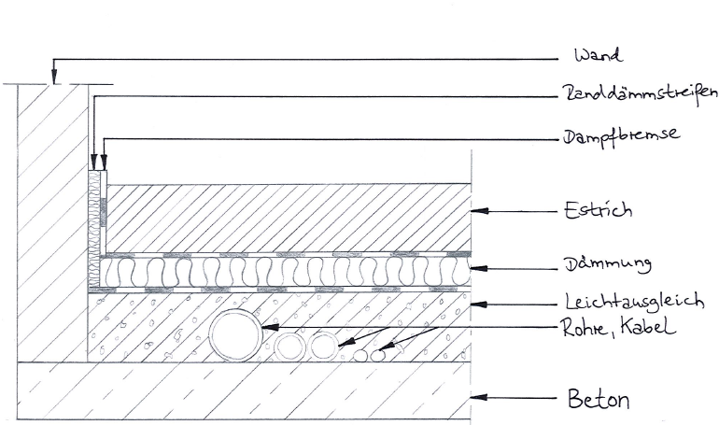
Aufbau Styrocrete-Leichtausgleich

Slide 14
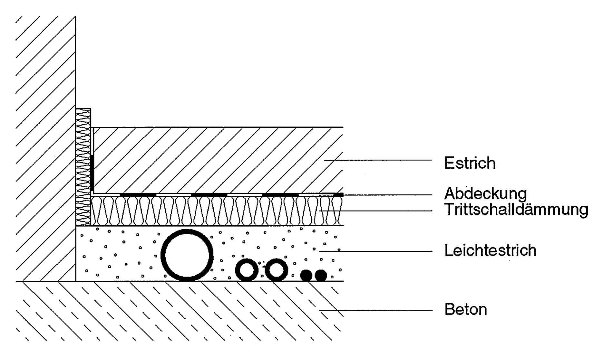
Rohre, Kabel und Kabelkanäle auf Rohdecken
Hinweise für Estrichleger und Planer
Teil Estrichtechnik (BEB Merkblatt:2003)

Slide 15
Mischanleitung
1 Sack „Styrocrete öffnen“ und komplett in die Estrichpumpe füllen
- 25 kg Zement CEM I 32,5R (besser CEM I 42,5R) zugeben
- ca. 14 l Frischwasser hinzufügen
- 25 kg Zement CEM I 32,5R (besser CEM I 42,5R) zugeben
- Mischer anstellen und warten bis Mischung „cremig“ wird;
ggf. Zugabe von 8-10 l Frischwasser
- Deckel schließen und mit reduzierter Förderluft zum Einbauort
pumpen

Slide 16
Rezepturen
Zusammensetzung vom Styrocrete-Leichtausgleich ohne mineralische Füllstoffe:
Zementgehalt [kg/m³] | Styroporgranulat [l/m³] | Wasser [l/m³] | Naßrohdichte [kg/m³] | Trockenrohdichte [kg/m³]
200 | 1000 | 100 | 320 | 250
250 | 600 | 100 | 380 | 300
300 | 500 | 120 | 450 | 380
350 | 500 | 140 | 500 | 430
400 | 500 | 160 | 550 | 480

Slide 17
Die Festigkeiten sind abhängig von der Menge der
Zementzugabe (WZ-Wert) pro m³ Mörtel
Zementanteil [kg] | Rohdichte [kg/m³] | Druckfestigkeit [N/mm²] | Wasserbedarf [l]
200 | 250 | ~ 0,3 | ~ 17-18
250 | 300 | ~ 0,5 | ~ 23
300 | 360 | ~ 0,7 | ~ 27
350 | 420 | ~ 0,9 | ~ 30-31
400 | 500 | ~ 1,2 | ~ 35

Slide 18
Technische Daten
D 200 – standfeste Verarbeitung (Leichtestrich)
- Trocken Rohdichte: 230 – 270 kg/m³
- Druckfestigkeit DIN 4108: ca. 0,2 – 0,4 N/mm²
- Wärmeleitzahl DIN 18164: 0,07 – 0,09 W/mk
- Brandklasse DIN 4102: schwer entflammbar/B1
- Sorptionsfeuchte: ca. 8%
- Dampfdiffusion DIN 52615: ca. 8 µ

Slide 19
Technische Daten
F 300 – 600 fließfähige Verarbeitung (Leichtbeton)
Trocken Rohdichte: 350 – 600kg/m³
Druckfestigkeit DIN 4108: ca. 0,6 – 1,2N/mm²
Wärmeleitzahl DIN 18164: 0,12 – 0,18W/mk
Brandklasse DIN 4102: nicht brennbar/A2
Sorptionsfeuchte: 6,5%
Dampfdiffusion DIN 52615: ca. 10 µ

Slide 20
Vergleich der Druckfestigkeiten von Dämmstoffen und Styrocrete- Leichtausgleich

Slide 21
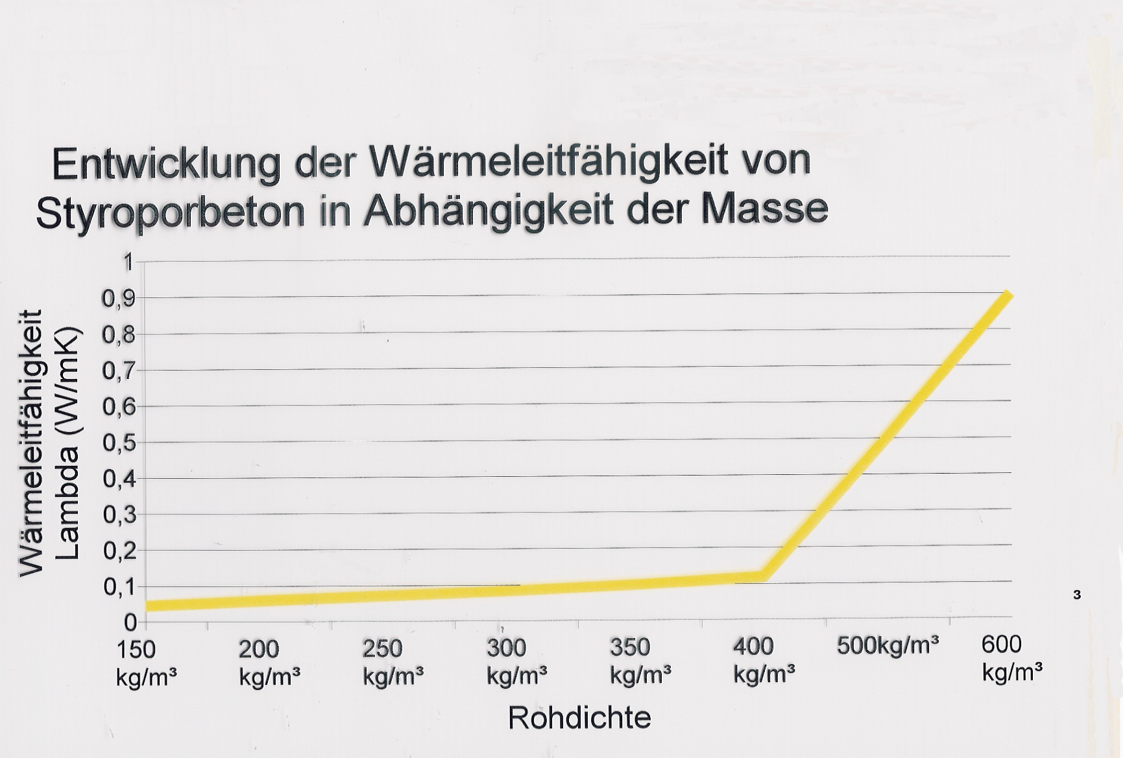

Slide 22
Wie erfolgt die Gütekontrolle eines Frischmörtels?
Nur über die Nassrohdichte möglich
Voraussetzung: die Rezepturen sind eingehalten
Kontrolle erfolgt über das Wiegen des Frischmörtels
Das Wiegen erfolgt immer direkt am Einbauort (nicht im
Mischer), denn durch das Pumpen entstehen Pumpverluste
bis zu 30%

Slide 23
Wie sind Abweichungen in der Nassrohdichte einzuordnen?
Zu leicht: die Festigkeitswerte werden nicht erreicht-
der Wärmedämmwert wird besser.
- Zu schwer: die Druckfestigkeitswerte sind besser –
der Dämmwert verschlechtert sich. Es wird nicht die
vereinbarte Liefermenge bereitgestellt.

Slide 24
DIN- Verweise
DIN 18560 :“Estriche im Bauwesen – Teil 2: Estriche und
Heizestriche auf Dämmschichten (schwimmende Estriche)“
Ausgleichsschichten müssen im eingebauten Zustand eine ge-
bundene Form aufweisen. Schüttungen dürfen verwendet werden,wenn ihre Brauchbarkeit nachgewiesen ist. Druckbelastbare Dämmstoffe dürfen als Ausgleichsschichten verwendet werden.

Slide 25
DIN EN 13163:2013: Wärmedämmstoffe für
Gebäude – Werksmäßig hergestellte Produkte aus
Expandiertem Polystyrol (EPS) - Spezifikation
DIN 18164: Schaumkunststoffe als Dämmstoffe
Für das Bauwesen; Dämmstoffe für die Trittschalldämmung; Polystyrol-Partikelschaumstoffe
ÖNORM EN 13163: Wärmedämmstoffe für Gebäude –
Werkmässig hergestellte Produkte aus expandiertem Polystyrol

Slide 26
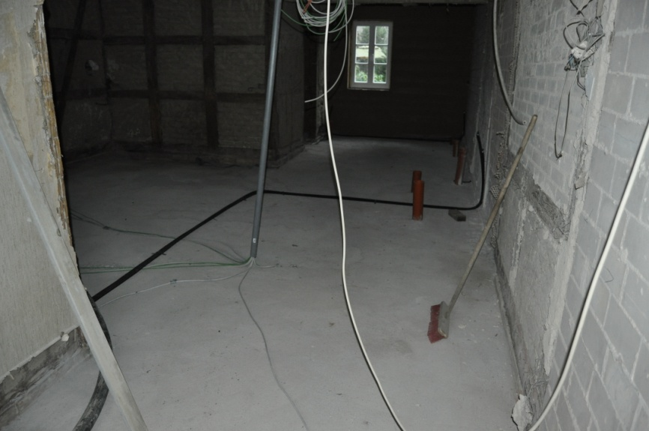
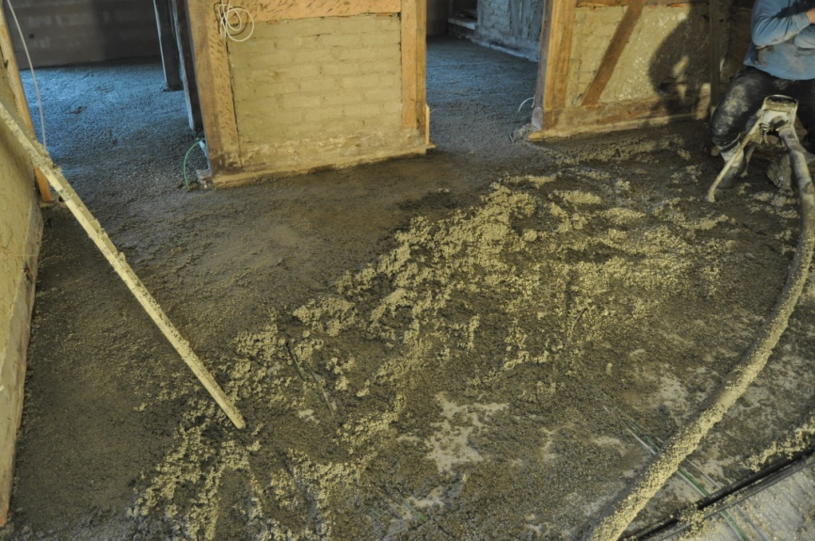
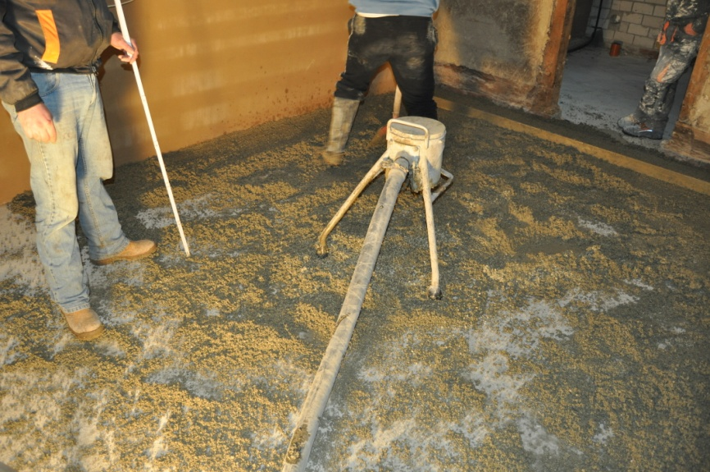
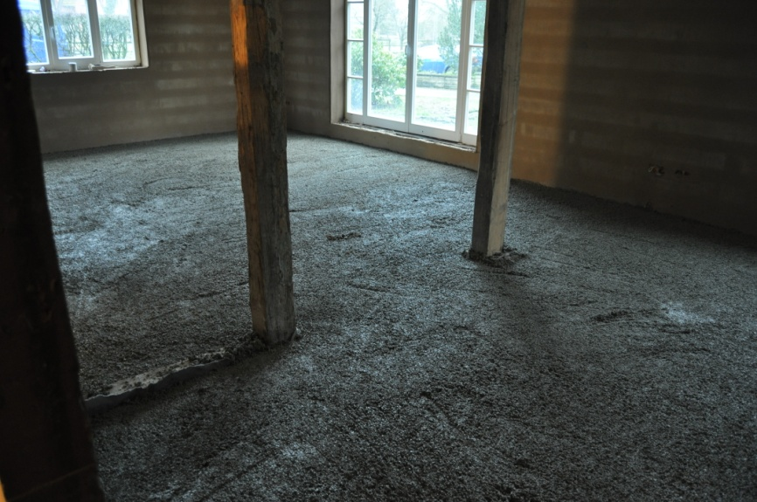
Fotos
Styrocrete Leichtausgleich

Slide 27
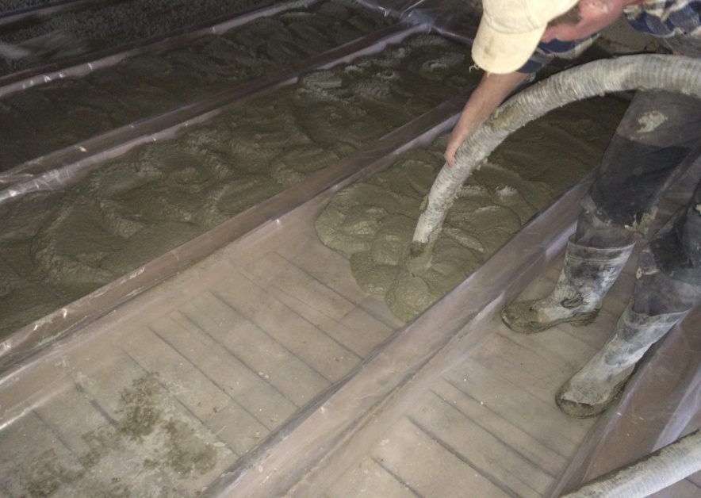
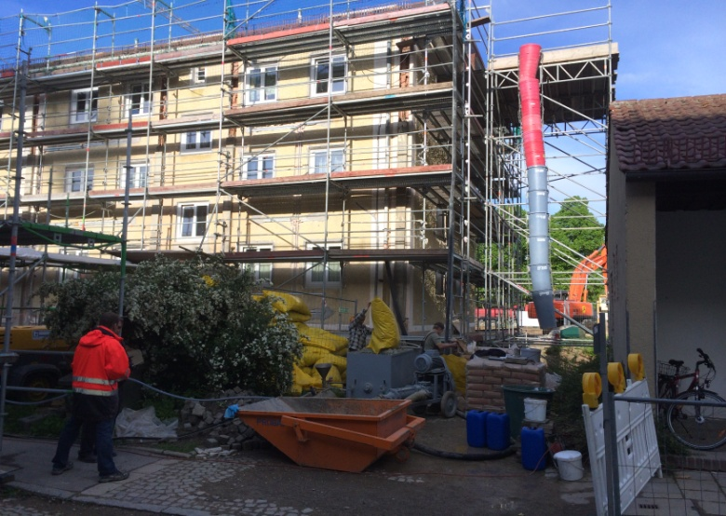
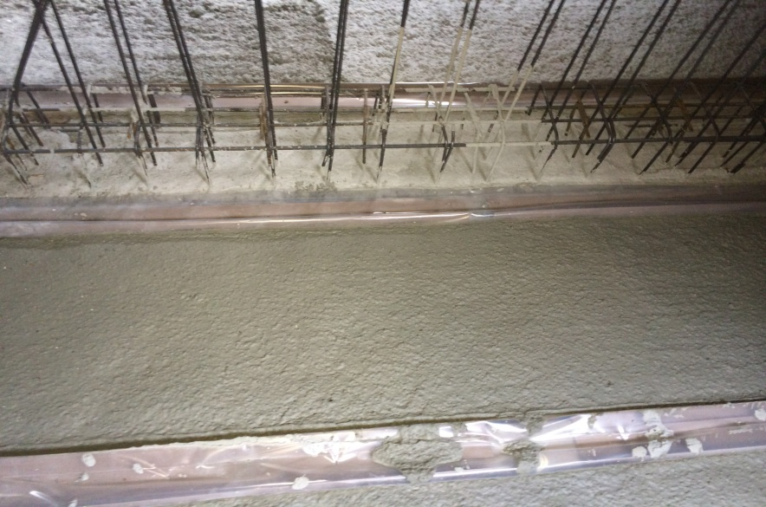
Fotos
Styrocrete Leichtausgleich

Slide 28
Referenzobjekte
Parkdeck Erfurt
360m³ Styrocrete F 300

Slide 30
Vielen Dank für Ihre Aufmerksamkeit!
?? FRAGEN ??

